Slide 1
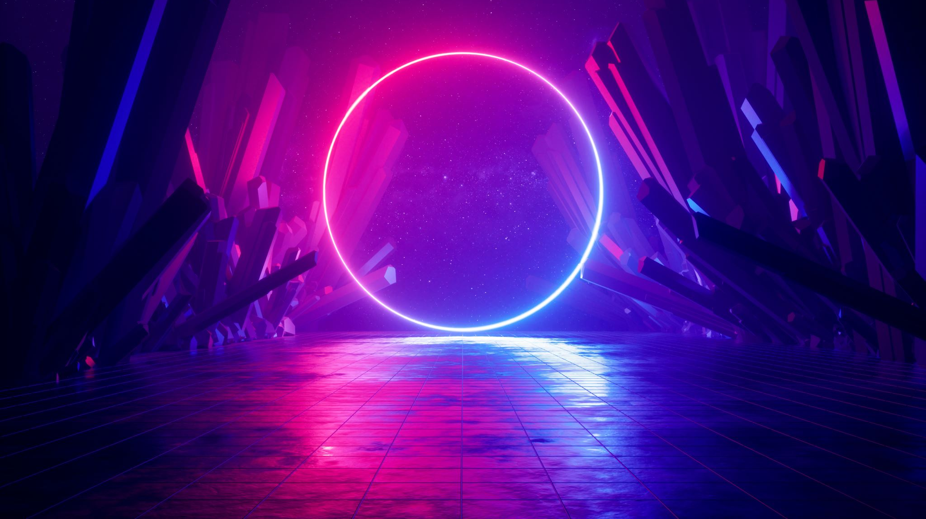
Défense orale IA
App 1 S7, GEI890-GEI895,
Présenté à Mme. Audrey Corbeil Therrien

Slide 2

Introduction
Objectif
Résolution d’un labyrinthe à l’aide d’un agent
Combattre des monstres avec des attributs spécifiques
Ouvrir des portes à l’aide de résolution de règle

Slide 3
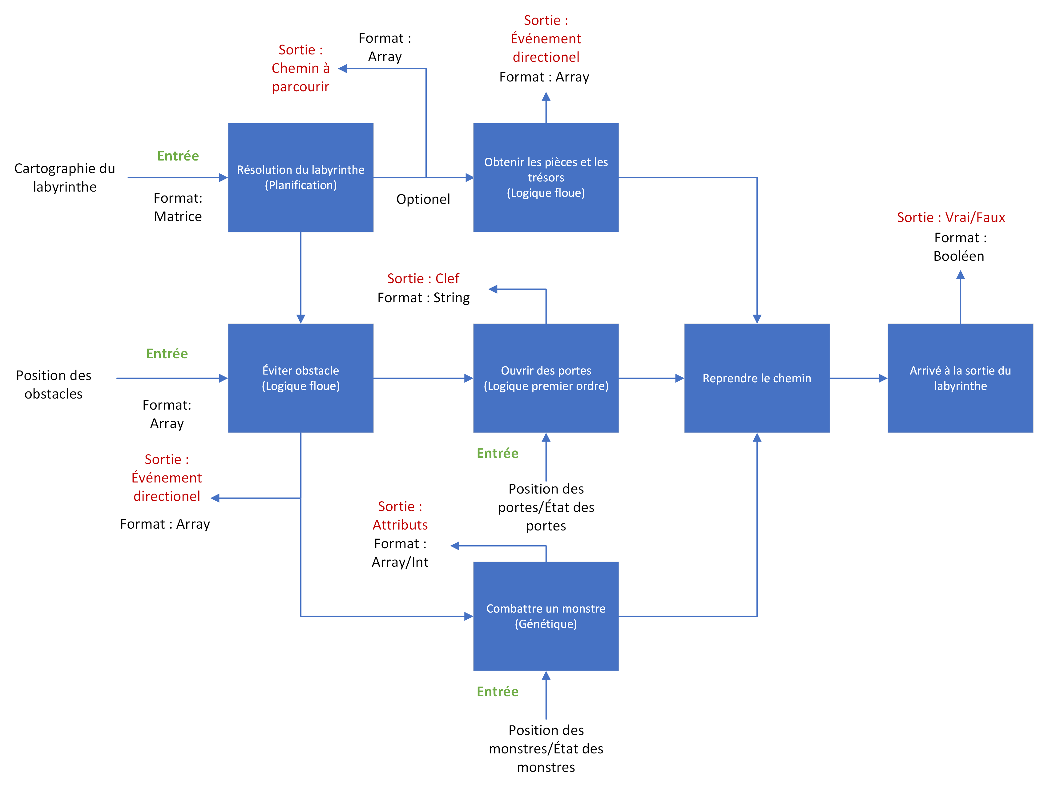
Schéma bloc

Slide 4
Recherche de sortie
Choix final : A Star
Raisonnement : Détection du chemin optimal (au lieu de simplement le premier).
Critère de réussite : Sortie détectée peu importe la taille du labyrinthe (sauf si aucun chemin trouvé)
Performance
Chemin trouvé rapidement

Slide 5
Éviter les obstacles et ramasser les pièces
Choix final : Logique Floue
Raisonnement : Algorithme détectant une direction avec un signal d'entrée pour obtenir un signal de sortie directionnel (Détection courte distance).
Critère de réussite : Éviter tous les obstacles et ramasser toutes les pièces dans le labyrinthe (sauf si la réussite du labyrinthe est impossible)
Performance
Se déplacer dans la bonne direction lorsque confronter à un obstacle
Ramase tous les trésors et pièces du labyrinthe

Slide 6
Tuer les monstres
Choix final : Algorithme génétique
Raisonnement : optimisation avec test progressif de sortie (fitness fonction)
Critère de réussite 4 monstres tués pour obtenir les bons attributs
Règle : sélection aléatoire, Élitisme, croissement, mutation
Performance
Nombre de générations
Résultat

Slide 7
Déverrouiller les portes
Choix finals : Système expert
Raisonnement : Obtention d’un résultat unique dans une liste de conditions prédéfini
Sélection de règles : vérification de règle pour choisir l’action finale
Performance : sortie unique qui correspond à l’ensemble de règle (porte ouverte)

Slide 8
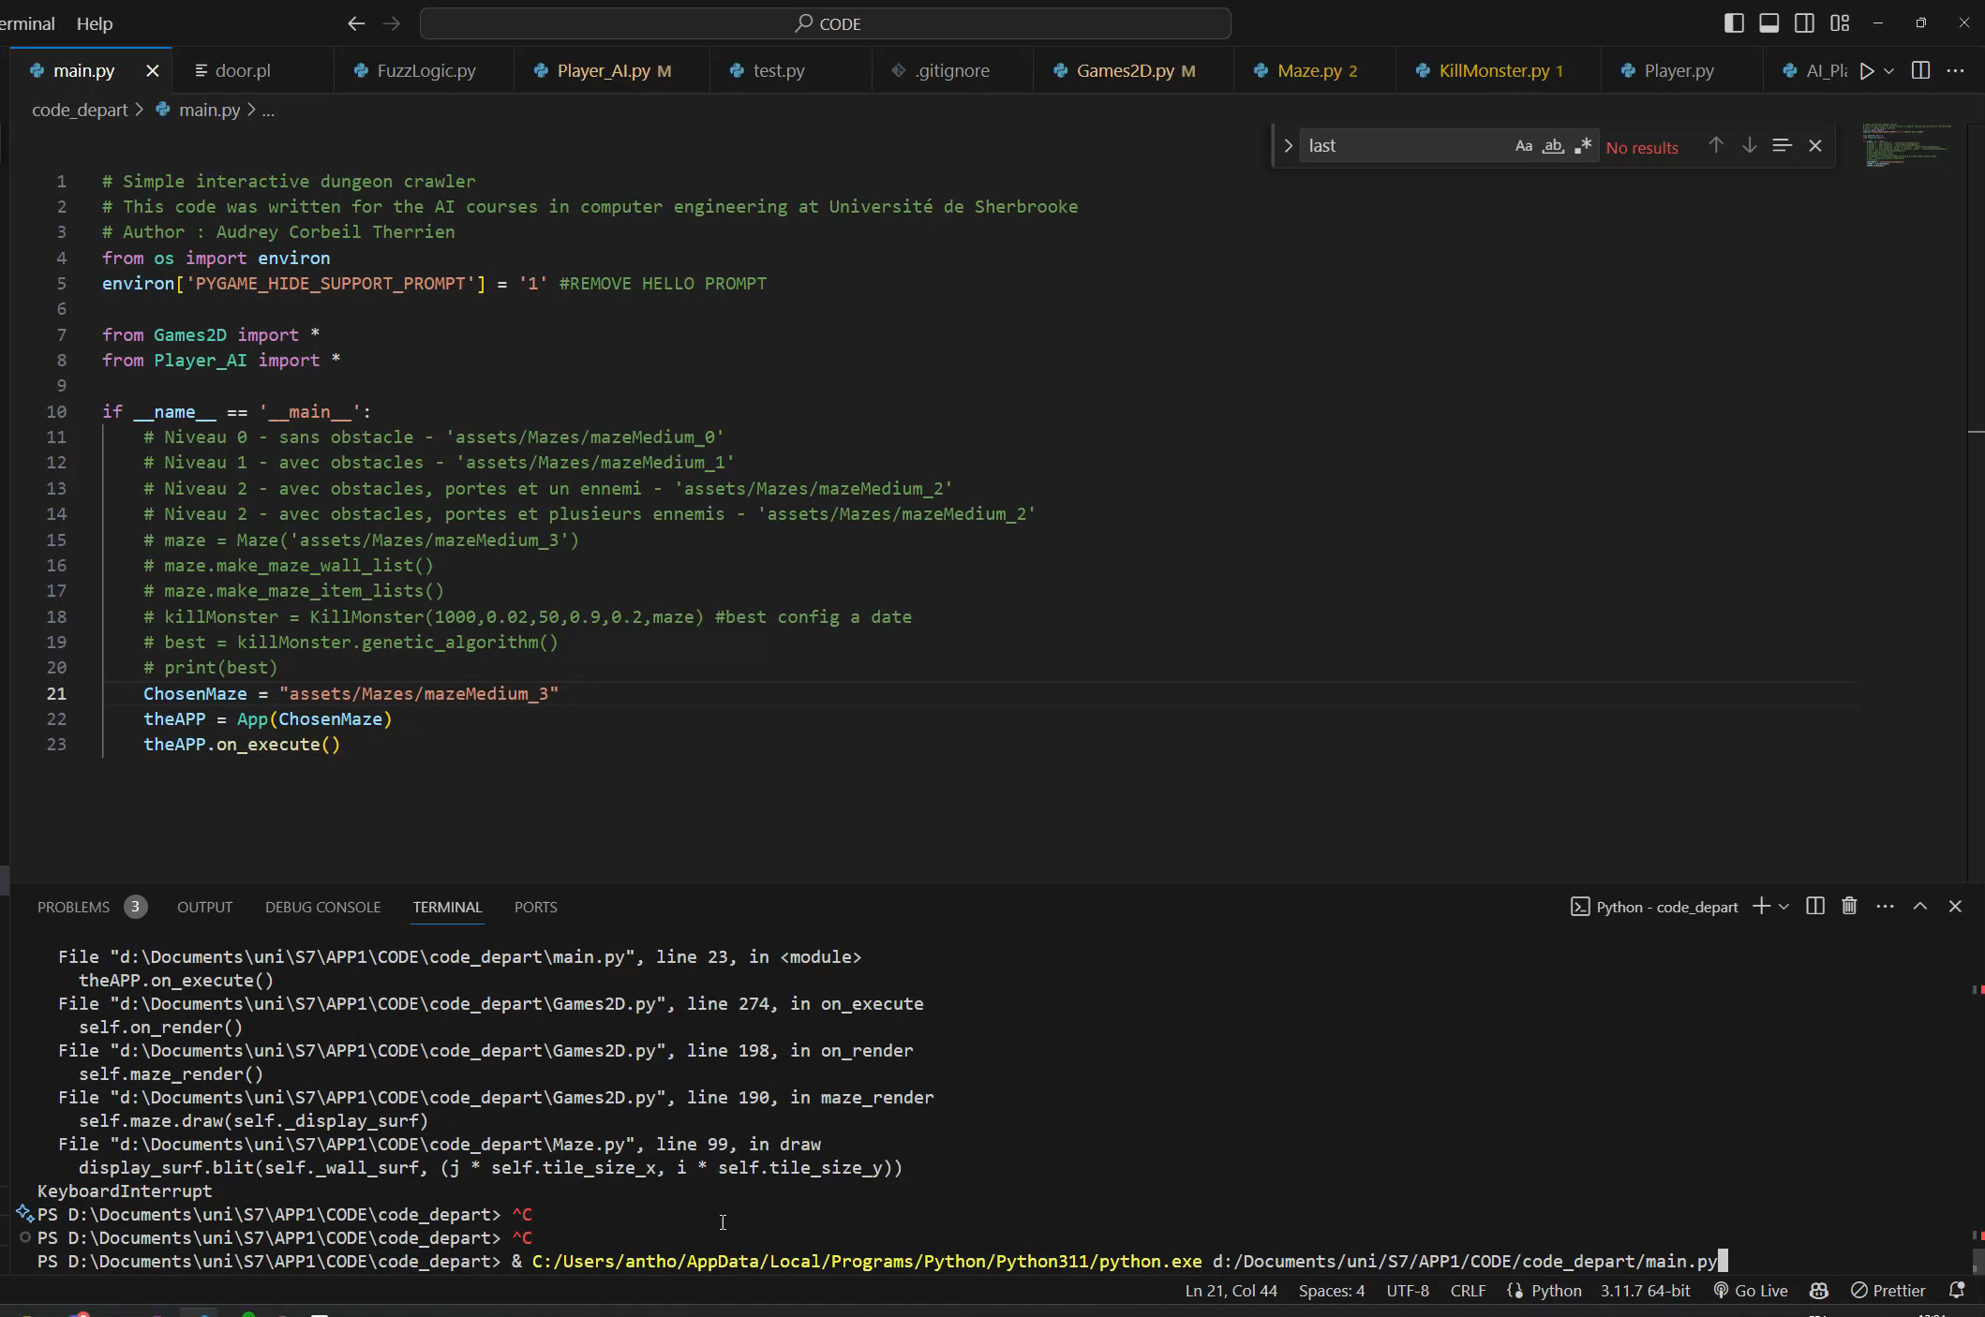
Démonstration

Slide 9
Conclusion
Conclusion
Résolution du labyrinthe complété
Non optimal en points (récupérer les coffres)
Recommandation
Ajout d’une vérification à chaque embranchement pour le chemin le plus payant
Algorithme génétique pour le moment où aller chercher les objets
Quand l’agent est complètement bloqué (obstacle bloquant) replanifier un autre chemin

Slide 10
RecommendationRecherche de trésors et pièces
Choix final : Weighed A Star
Raisonnement : Détection du chemin optimal avec les poids (au lieu de simplement le chemin le plus rapide de A Star).
Critère de réussite : Sortie détectée et trésors et pièces à proximité du chemin principal sélectionnées.
Performance
Score plus élevé avec le Weighed que le A star normal.

Slide 11

Questions ?

